Slide 1
Тема занятия
«Медь и ее сплавы»
Морозов в.и.
преподаватель специальных дисциплин
борисов, 2020 г.

Slide 2
План занятия
Медь
Латунь
Бронзы

Slide 3
Проверка домашнего задания
Повторение пройденного материала

Slide 4
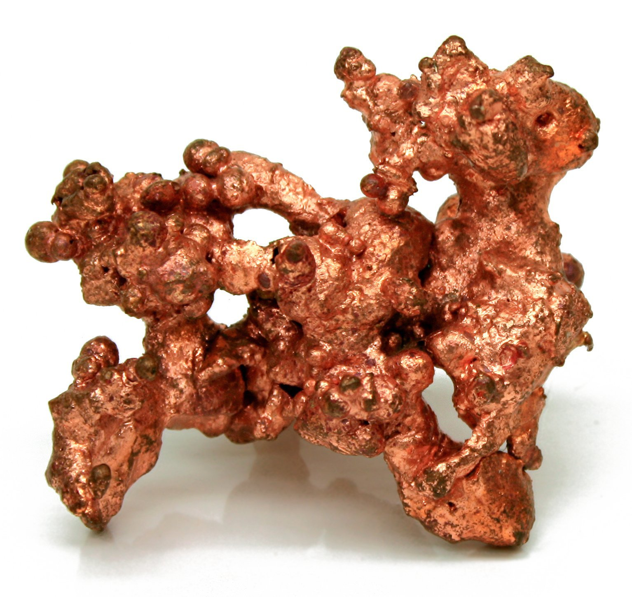
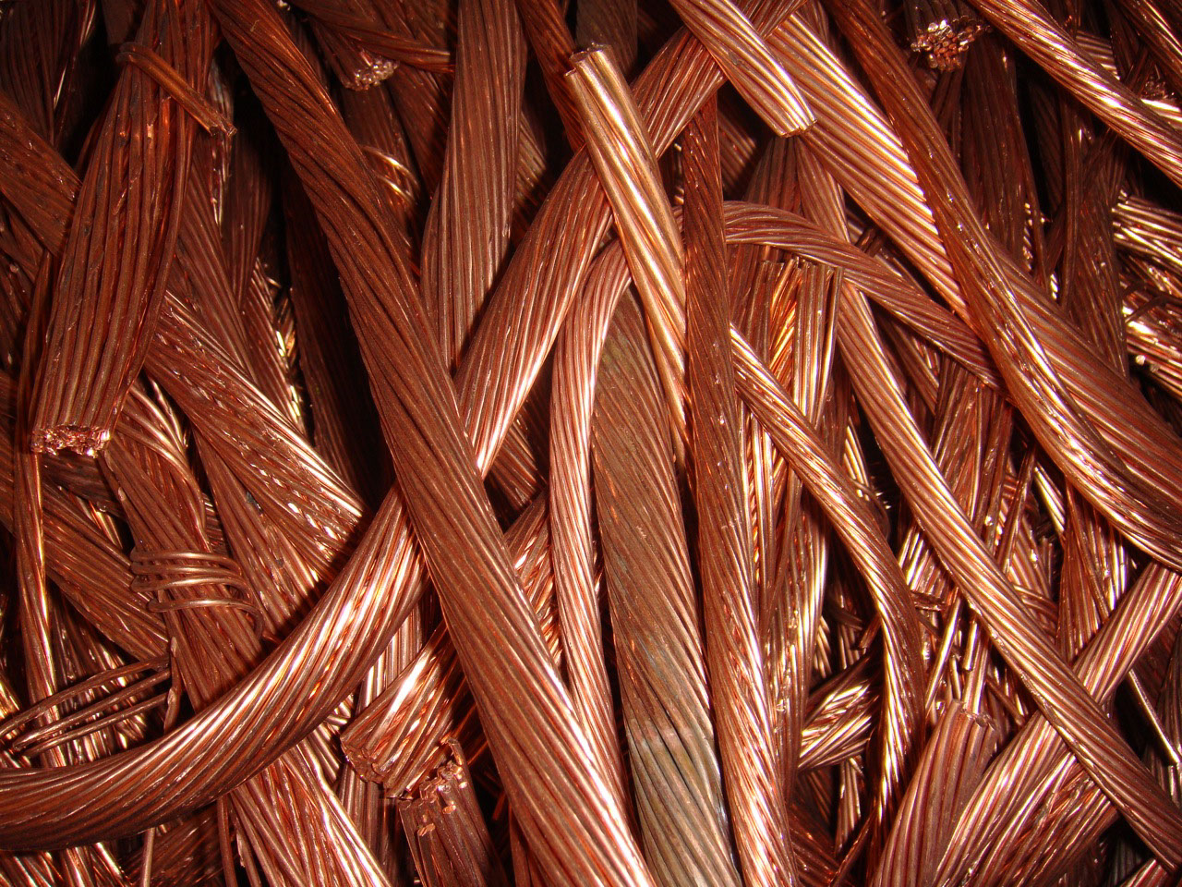
Медь
Медь — металл красно-розового цвета. Плотность меди 8.94 г/см3, температура плавления — 1083°С. Полиморфных превра-щений не имеет.

Slide 5
Характеристика меди
Невысокие прочность (σ = 150-250 МПа) и твердость (НВ 60)
Хорошая пластичность (δ = 25% в литом состоянии и δ = 50% в горячедеформированном).
Обладает высокой электропроводностью, теплопроводностью, коррозионной стойкостью в пресной и морской воде.
Благодаря высокой электропроводности около половины производимой меди используется в электро- и радиопромышленности.
Как конструкционный материал медь не используется из-за высокой стоимости и низких механических свойств.

Slide 6
Маркировка меди
Маркируется буквой Μ и цифрами, зависящими от содержания примесей.
Медь марок М00 (0,01 % примесей), М0 (0,05%) и Ml (0,1%) используется для изготовления проводников электрического тока.
Медь М2 (0,3%) — для производства высококачественных сплавов меди.
Медь М3 (0,5%) — для сплавов обыкновенного качества. Основные сплавы меди — латуни и бронзы.

Slide 7
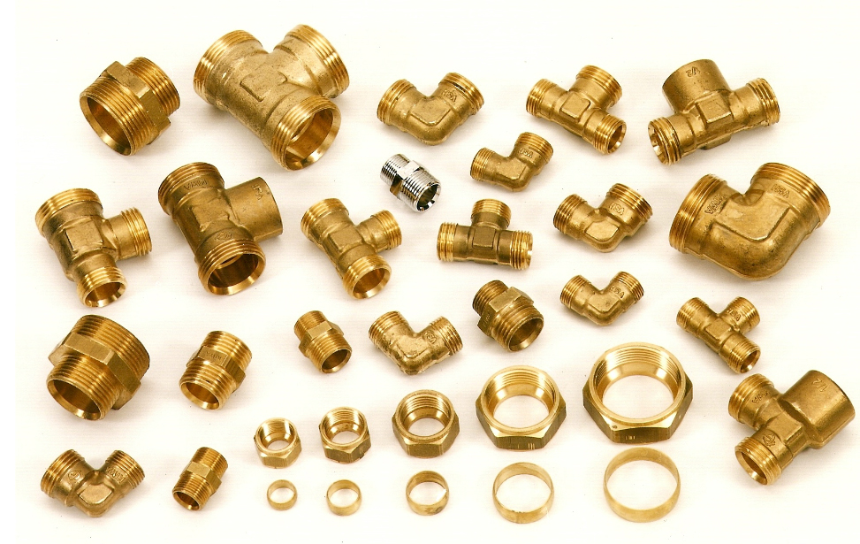
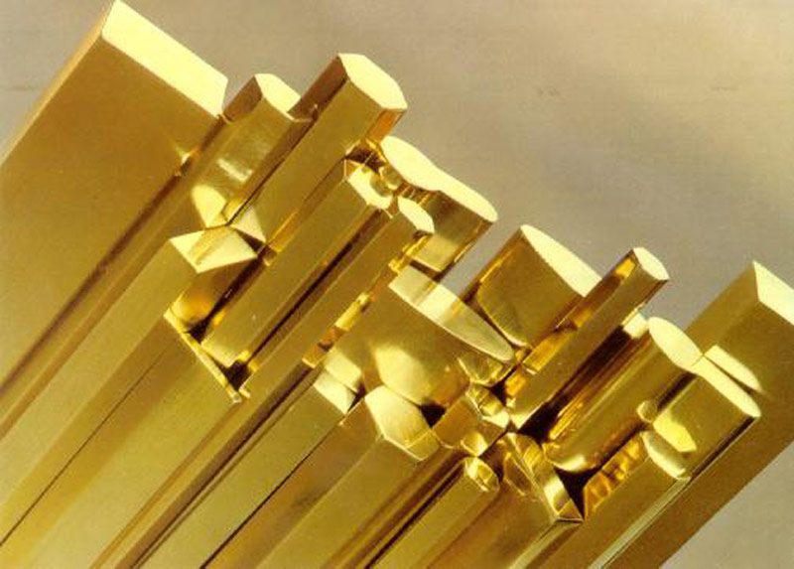
Латунь
Латунями называют сплавы меди с цинком. Цинк повышает прочность и пластичность сплава, но до определенных пределов. Наибольшей пластичностью обладают латуни, содержащие 30% цинка, а наибольшей прочностью — 45%. Латуни характе-ризуются высокой электропроводностью и теплопроводностью, коррозионной стойкостью, хорошо обрабатываются резанием.

Slide 8
Классификация латуней
По технологическому признаку латуни делятся на деформируемые и литейные.
По химическому составу латуни делятся на простые (двойные), в которых присутствуют только медь и цинк и сложные (многокомпонентные), в которые для улучшения различных свойств добавлены другие элементы.
Наиболее распространены добавки алюминия, олова, кремния, никеля и др.

Slide 9
Маркировка латуней
Латуни маркируются буквой Л.
В деформируемых латунях указывается содержание меди и легирующих элементов, которые обозначаются соответствующи-ми буквами (О - олово, А - алюминий, К - кремний, Η - никель, Мц - марганец, Ж - железо и т.д.). Содержание элементов дается в % после всех буквенных обозначений.
Например, латунь Л63 содержит 63% меди и 37% цинка. Латунь ЛАЖ 60-1-1 содержит 60% меди, 1% алюминия, 1% железа им38% цинка.
В марках литейных латуней указывается содержание цинка, а количество легирующих элементов (в %) ставится после букв их обозначающих. Например, литейная латунь ЛЦ40Мц3А содер-жит 40% цинка, 3% марганца, менее 1% алюминия и 56% меди.

Slide 10
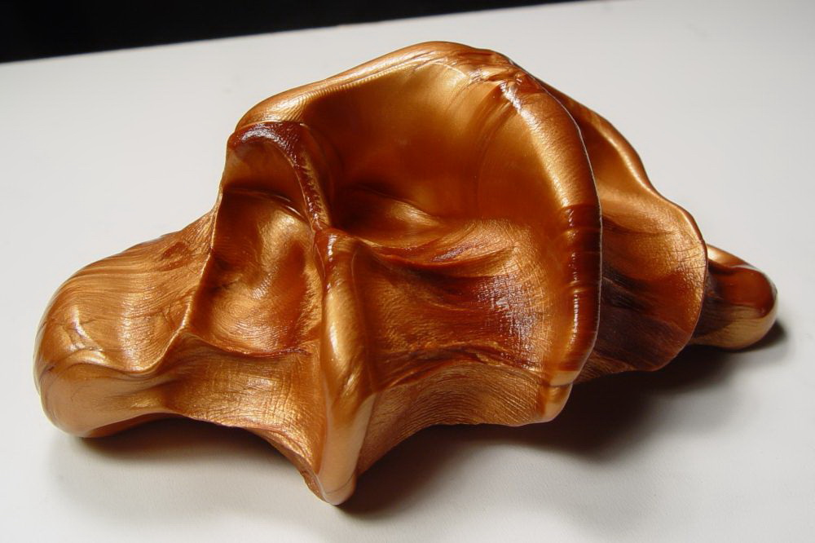
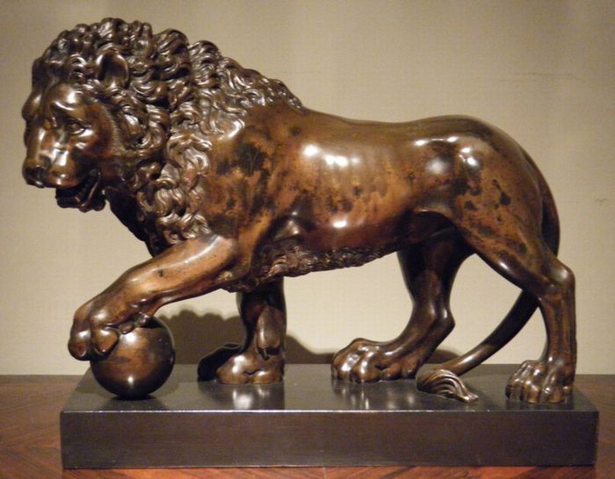
Бронза
Бронзами называются сплавы меди с оловом, алюминием, свинцом и другими элементами, среди которых цинк не является основным.
Бронзы обладают высокой коррозионной стойкостью, хорошими литейными свойствами, хорошо обрабатываются давлением и резанием.

Slide 11
Классификация
По названию основного легирующего элемента бронзы делятся на оловянные, алюминиевые, кремнистые, бериллиевые, свинцовые и др.
По технологическому признаку бронзы делят на деформируемые и литейные.
Широкое применение в машиностроении имеют оловянные бронзы. Деформируемые оловянные бронзы обладают высокой пластичностью и упругостью. Из них изготовляют прутки, трубы, ленты. Литейные оловянные бронзы имеют хорошие литейные свойства, высокую коррозионную стойкость. Из них изготовляют арматуру, работающую в условиях пресной и морской воды. Олово — относительно дорогой металл, поэтому его стремятся частично или полностью заменить в составе бронз другими.

Slide 12
Маркировка
Маркируются бронзы буквами Бр, за которыми показывается содержание легирующих элементов в %.
Обозначения легирующих элементов и отличия в марках деформируемых и литейных сплавов у бронз такие же, как у латуней.
Например, деформируемая бронза БрОФ 6,5-0,4 содержит 6,5% олова и 0,4% фосфора.
Литейная бронза БрОЗЦ7С5Н — 3% олова, 7% цинка, 5% свинца, менее 1% никеля.
.

Slide 13
Закрепление пройденного материала
Определить вид стали и расшифровать марку стали.
БрАЖН 10-4-4
М3
М1
БрОЗЦ7С5Н
М00
ЛЦ40Мц3А

Slide 14
Использованная литература
1. Черепахин А.А. Материаловедение: учебник для студ. учреждений сред.проф. образования / А.А.Черепахин. – 8-е., перераб. – М. : Издательский центр «Академия», 2014. – 320с. (электронный вариант).
2. Солнцев Ю.П. Материаловедение : учебник для студ. учреждений сред.проф. образования / Ю.П.Солнцев, С.А.Вологжанина, А.Ф.Иголкин. – 8-е изд., стер. – М.: Издательский центр «Академия», 2013. – 496 с. (электронный вариант).

